Slide 1
HTML
课程
主讲人：聂荧

Slide 2
HTML
Web前端开发— HTML2

Slide 3
HTML
使用文本标记

Slide 4
文本样式
文本样式的作用是对文本进行修饰，如加粗，倾斜等
- <b>…</b> 加粗
- <i>…</i> 倾斜
- <u>…</u> 下划线
- <s>…</s> 删除线
- <sup>…</sup> 上标
- <sub>…</sub> 下标

Slide 5
标题元素<hn>
标题元素让文字以醒目的方式显示，往往用于文章的标题
基本语法：<hn>….</hn>
- n =1,2,3,4,5,6
-从<h1>到<h6> 即标题1~标题6
-<h1>h1 text</h1>
-<h4>h4 text</h4>

Slide 6

段落元素<p>
<p>元素提供了结构化文本的一种方式
<p>元素中的文本会用单独的段落显示
- 与前后的文本都换行分开
- 添加一段额外的垂直空白距离，作为段落间距
- 常用属性 ： align
<p>This first paragraph</p>
<p align=“right”>This first paragraph</p>

Slide 7
换行元素<br>
使用<br>元素在任何地方创建手工换行
- 空标记
<p>This is a <br /> paragraph</p>

Slide 8
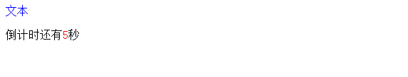
分区元素<span>和<div>
分区元素用于为元素分组，常用于页面布局
块分区元素 : <div></div>
行内分区元素 : <span></span>
<div style=“color:blue;”>文本</div>
<p>
倒计时还有<span style=“color:red;”>5</span>秒
</p>

Slide 9
行内元素与块级元素
块级元素
- 默认情况下，块级元素会独占一行，即元素前后都会自动换行
- 如 <p> , <div> <hn>
行内元素
- 不会换行，可以和其他行内元素位于同一行
- 如 <span> , <b> ,<i> , <u>

Slide 10

分割线元素<hr>
<hr>元素用于在页面上创建一条水平先
- 空标记
- 常用于将页面的不同部分隔开
- <hr >后面的文本将出现在新段落中
常用属性
- size , width , align , color
some text here
<hr size=“3”color=“green”width=“50%”align=“right”/>
some text here

Slide 11
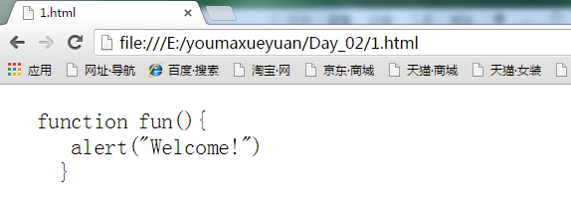
预格式化<pre>
保留源文档中的格式，即保留原来的换行和文本中的空白
- 有格式缩进的代码
<pre>
function fun(){
alert(“Welcome!”)
}
</pre>

Slide 12
HTML
URL

Slide 13
目录结构
目录就是Web站点中文件夹的名称
- 包含多个目录
- 每个目录包含站点的不同部分
Web站点的主目录，称为Web站点的根目录
- 位于根目录下的其他文件夹，称为子目录
-每个子目录下都会包含具体功能的下一级目录

Slide 14
URL
URL 统一资源定位器用来标识网络中的任何资源
- 文本，图片，音视频文件，段落，或其他超文本
即路径，指从当前位置到目标位置所经过的路线
路径在Web页面主要有三种形式
- 绝对路径
- 相对路径

Slide 15
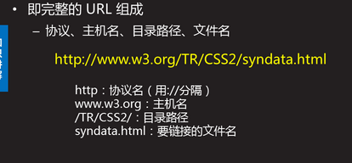
绝对路径
指的是文件从最高级目录下开始的完整路径，无论当前路径是什么，使用绝对路径总是能找到要链接的文件

Slide 16
相对路径
指文件的位置是相对于当前文件的位置，它包括目录名或指向一个可以从当前目录出发找到该文件的路径
- 表示用一个目录
- <img src=“logo.png”/>
- 表示下一级目录
- <img src=“images/logo.png”/>

Slide 17
HTML
图像

Slide 18
图像元素<img>
使用<img>元素将图像添加到页面
- 空标记
- 必须属性：src
- 常用属性：width , height
- <img width=“100” src=“images/logo.png”/>

Slide 19
HTML
链接

Slide 20
链接元素<a>
使用<a>元素创建一个超级链接，语法如下
<a href=“”target=“”>文本</a>
- href 属性：链接 URL
- name 属性：锚点链接
- <a href=“https://www.baidu.com”> To BaiDu</a>

Slide 21
锚点
锚点是文档中某行的一个记号
- 用于链接到文档中的某个位置
使用方式
- 1 定义锚点
<a name =“maodian1”>锚点一</a>
- 2 定义锚点
<a href=“#maodian1”>锚点一</a> (r如果文本与锚点存在同一页面)
<a href=“maodian1.html”>锚点一</a> (r如果文本与锚点存在不同一页面)

Slide 22
HTML
表格的作用

Slide 23
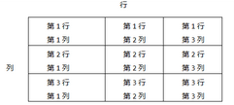
表格的作用
表格通常用来组织结构化的信息
表格是一些被称为单元格的矩形框按照从左到右，从上到下的顺序排列在一起而形成的
表格的数据保存在单元格里

Slide 24
HTML
使用表格

Slide 25
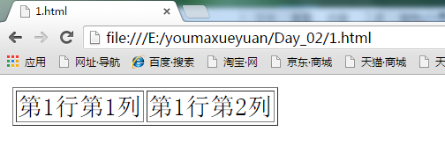
创建表格
定义表格：使用成对的<table></table>标记
创建表行：使用成对的<tr></tr>标记
创建单元格：使用成对的<td></td>标记
-<table border=“1”>
<tr>
<td></td>
<td></td>
</tr>
</table>

Slide 26
表格的常用属性
<table>元素
- width 设置表格宽度
- height 设置表格高度
- align 设置表格对齐方式 （left | center | right ）
border 设置表格边框宽度
cellpadding 设置内边距（单元格边框与内容之间的距离）
- cellspacing 设置外边距（单元格之间的距离）
Bgcolor 设置表格背景颜色

Slide 27
表格的常用属性（续1）
<tr>元素
align 设置水平对齐方式 （left | center | right ）
- valign 设置垂直对齐方式 （top | middle | bottom ）

Slide 28
表格的常用属性（续2）
<td>元素
align 设置水平对齐方式 （left | center | right ）
valign 设置垂直对齐方式 （top | middle | bottom ）
width 设置宽度
height 设置高度
colspan 设置单元格跨列
rowspan 这是单元格跨行

Slide 29
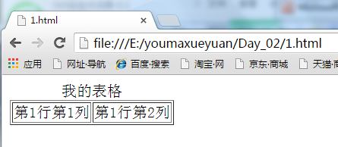
表格的标题<caption>
使用<caption>元素为表格定义标题
- 默认情况下，标题将在表格上方居中显示
<caption>标签必须紧随<table>标签之后，且只能对每个表格定义一个标题
<table border=“1”>
<caption>我的表格 </caption>
<tr>
<td>第1行第1列</td><td>第1行第2列</td>
</tr>
</table>

Slide 30
HTML
表格的复杂应用

Slide 31
行分组
表格可以划分为3个部分：表头，表主体和表尾
表头行分组：<thead></thead>
表主体分组：<tbody></ tbody>
表尾行分组：<tfoot></ tfoot>
- 包含一个或多个<tr>元素

Slide 32
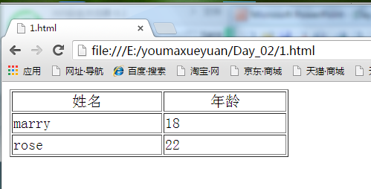
行分组（续1）
<table border="1" width="300"> <thead align="center"> <tr><td>姓名</td><td>年龄</td></tr> </thead> <tbody> <tr> <td>marry</td> <td>18</td> </tr> <tr> <td>rose</td> <td>22</td> </tr> </tbody>
</table>

Slide 33
表格的嵌套
嵌套表格
- 在单元格中放置另外一个表
既<td>元素中再包含<table>元素
使用嵌套的表格以设计复杂表格或复杂布局

Slide 34
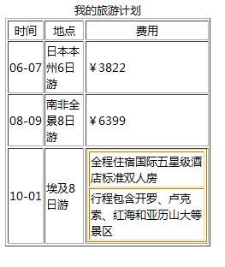
表格嵌套
<table border="1" width="300"> <caption align="top">我的旅游计划</caption> <thead align="center"> <tr><td>时间</td><td>地点</td><td>费用</td></tr> </thead> <tbody> <tr> <td>06-07</td><td>日本本州6日游</td><td>￥3822</td> </tr> <tr> <td>08-09</td><td>南非全景8日游</td><td>￥6399</td> </tr> <tr> <td>10-01</td><td>埃及8日游</td> <td><table border="1" bordercolor="orange"> <tr><td>全程住宿国际五星级酒店标准双人房</td></tr> <tr><td>行程包含开罗、卢克索、红海和亚历山大等景区</td></tr> </table> </td> </tr> </tbody> </table>

Slide 35
HTML
课后练习

Slide 36
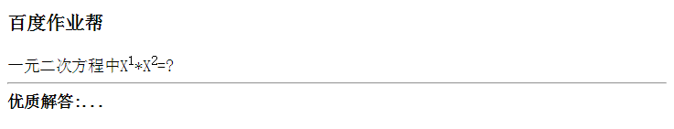
文本样式练习

Slide 37
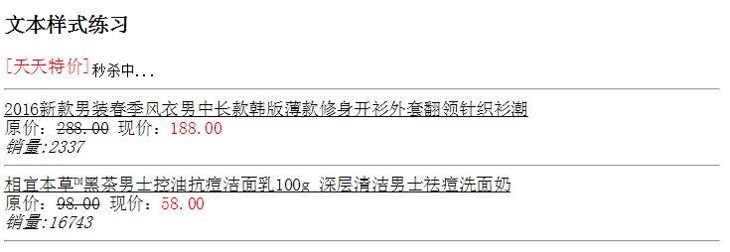
文本样式练习

Slide 38
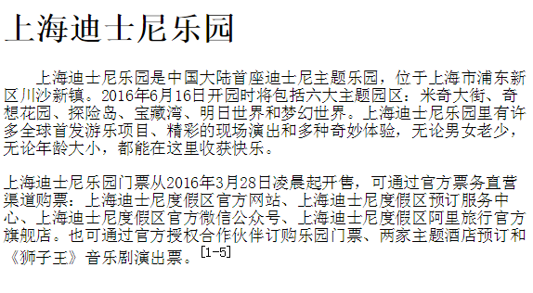
文本样式练习

Slide 39
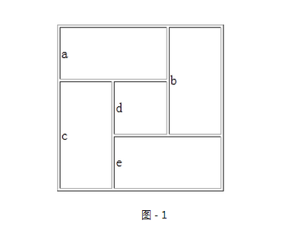
表格的练习

Slide 40
表格的练习（提示）
此案例主要练习不规则表格的定义和使用。
分析图－1可以看出，表格一共有三行，其中：
第一行：有两个单元格，分别为 a（横向合并两列） 和 b（纵向合并两行）；
第二行：有两个单元格，分别为 c（纵向合并两行） 和 d；
第三行：只有一个单元格，为 e（横向合并两列）。
由此可见，只需要按照行列结构创建表格即可。实现此案例需要按照如下步骤进行。

Slide 41
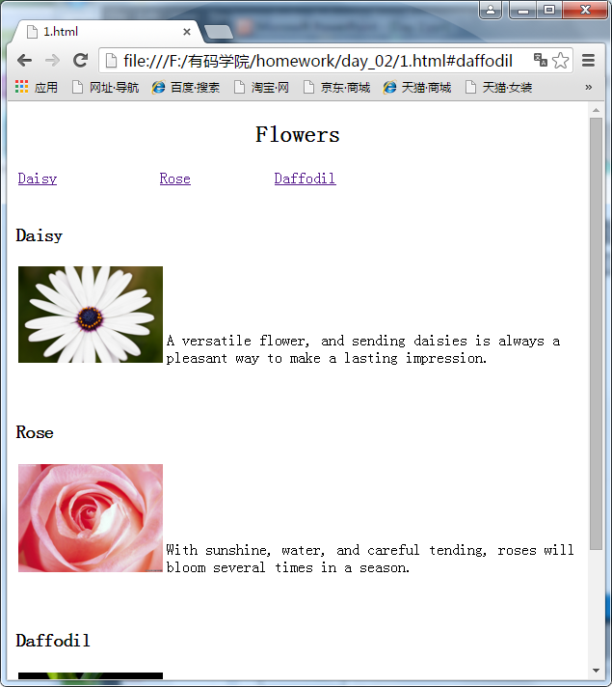
有个html页面用于介绍三种花，
其页面效果如图所示：

Slide 42
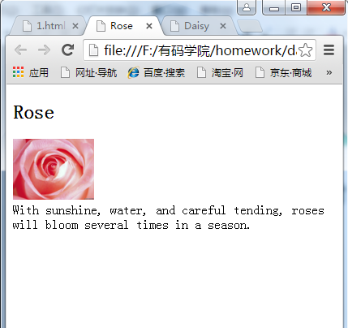
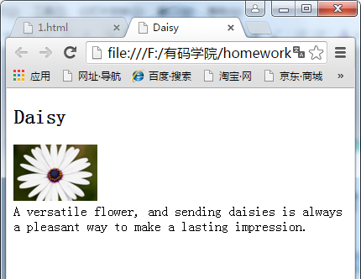
当点击锚点链接时，
跳转到指定页面

Slide 43

谢谢观看
Thank you for watching

